Slide 1
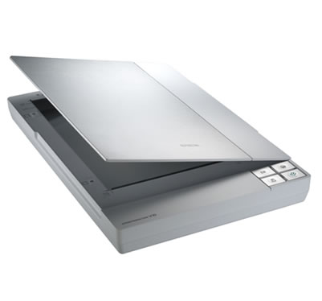
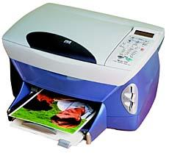
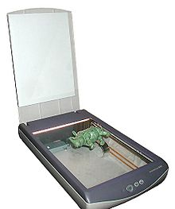
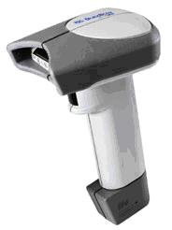
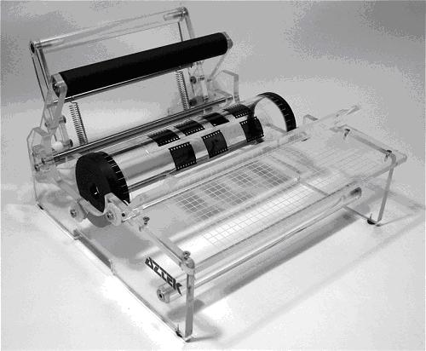
Skenery

Slide 2
Účel skeneru
Slouží k digitalizaci tištěných předloh
Použití skenerů
archivace fotografií
archivace dokumentů
analýza dokumentů
rozluštění písma (OCR)
získání grafických podkladů
fax (společně s modemem)
kopírka (společně s tiskárnou)
a další …

Slide 3
Princip skeneru
Předloha postupně osvětlena
Odražené světlo zpracováno optikou
hranoly či zrcadla
soustava čoček
rozdělí světlo na RGB složky
RGB složky zachyceny CCD prvkem
převede světlo na napětí
analogový signál
A/D převodník převede na digitální signál
8,10 či 12 bitů na barvu

Slide 4
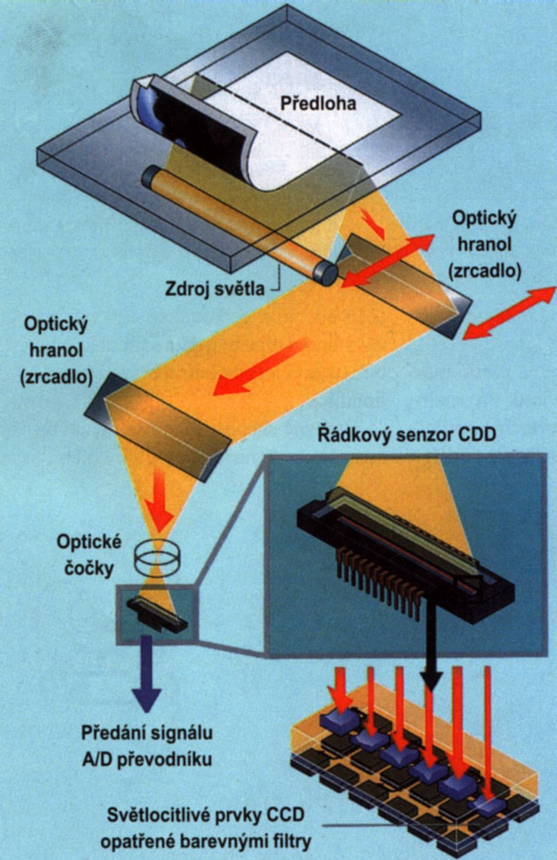
Princip funkce scanneru

Slide 5
Druhy snímačů
Dva druhy snímacích prvků
CCD snímač
Charge Coupled Device
CIS snímač
Contact Image Senzor

Slide 6
Skener s CCD snímačem
Zdrojem světla zářivka
Světlo odráženo zrcadly
Přenášeno na CCD prvek optikou
Nevýhody
citlivé na nastavení optiky
citlivé na vibraci hlavy
nutné zahřátí lampy (cca 30s)
relativně rozměrná snímací hlava
vyšší cena
Výhoda
vyšší rozlišení

Slide 7
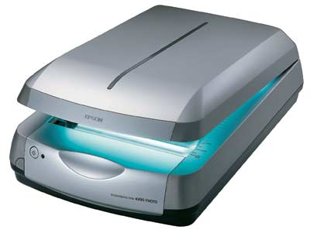
Skener s CCD snímačem

Slide 8
Skener s CIS snímačem
Zdrojem světla 3 řady diod (R,G,B)
diody blízko předlohy
integrovány přímo do hlavy
jednodušší (není optika ani zrcadla)
Výhody
menší hlava, nižší napájecí napětí
jednoduchost, menší rozměry
nižší cena
Nevýhody
neumožňuje skenovat filmy
nižší rozlišení, horší výstupy
s rostoucí vzdáleností předlohy klesá osvícení
rozevřená kniha

Slide 9
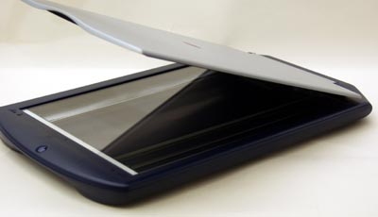
Skener s CIS snímačem

Slide 10
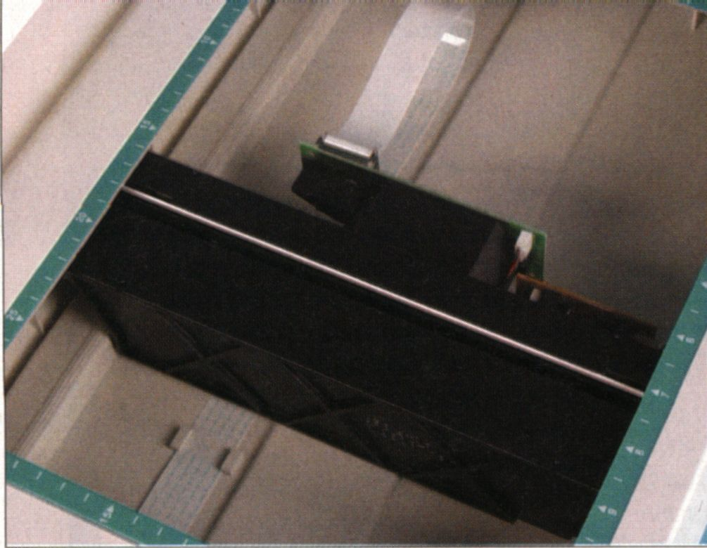
Hlava skeneru s CCD snímačem

Slide 11
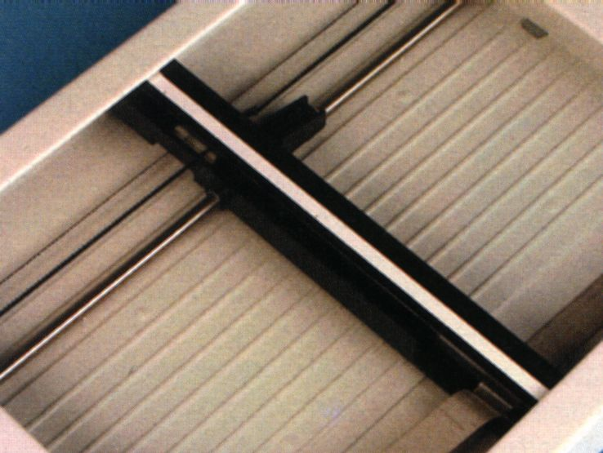
Hlava skeneru s CIS snímačem

Slide 12
Základní parametry skeneru
Optické rozlišení skeneru
uváděno v dpi (Dots Per Inch)
např. 600 x 1200 dpi
první hodnota
fyzické rozlišení CCD prvku
druhá hodnota
minimální posuv skenovací hlavy
CCD prvek rozlišuje jas (ne barvy)
nutno snímat 3 barevné složky
viz jednoprůchodový x víceprůchodový

Slide 13
Základní parametry skeneru
Interpolované rozlišení skeneru
vyšší než optické
dopočítávají se pixely mezi opticky naskenovanými
vytváří se jemnější rastr
kvalita se nezlepšuje !!!
zvětšuje se obrázek
dochází k rozmazání
lze nastavit
při skenování
po naskenování v grafickém editoru

Slide 14
Základní parametry skeneru
Barevná hloubka = počet bitů na pixel
čím větší počet bitů tím
více barevných odstínů
plynulejší barevné přechody
počet bitů na pixel u barevných skenerů
24, 30, 36, 48 (obvykle 24 bitů)
počet bitů na pixel u černobílých skenerů
8, 10 (obvykle 8 bitů)
musí podporovat i software

Slide 15
Druhy skenerů
Ruční
nemají mechanismus pro posun hlavy
uživatel pohybuje snímačem ručně
nevýhody
nízké rozlišení
nekvalitní výstup
výhody
možno skenovat jakýkoliv povrch
mobilita
použití
čtečky čárových kódů
rozpoznávání psaného textu

Slide 16
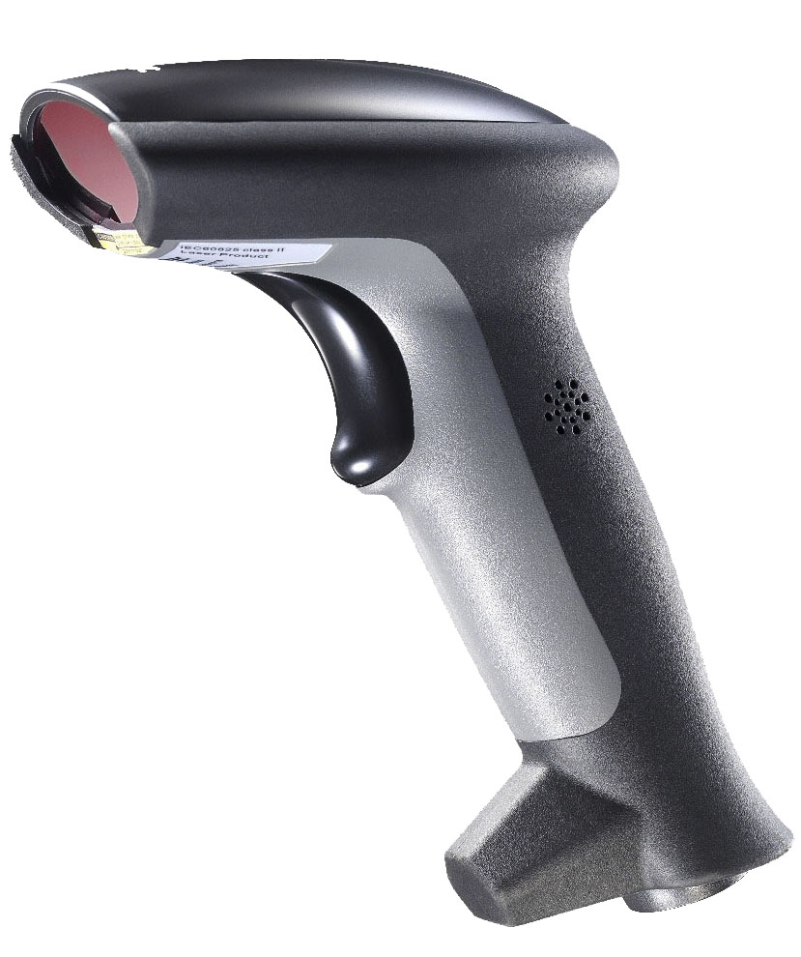
Ruční skener

Slide 17
Druhy skenerů
Ploché stolní
nejčastější typ skeneru
předloha je nehybná
pohybuje se snímací prvek
vyšší rozlišení než ruční
liší se
formátem (A4, A3)
kvalitou skenování
rychlostí skenování
rozhraním
vybavením
software
nástavce pro diapozitivy
apod.

Slide 18
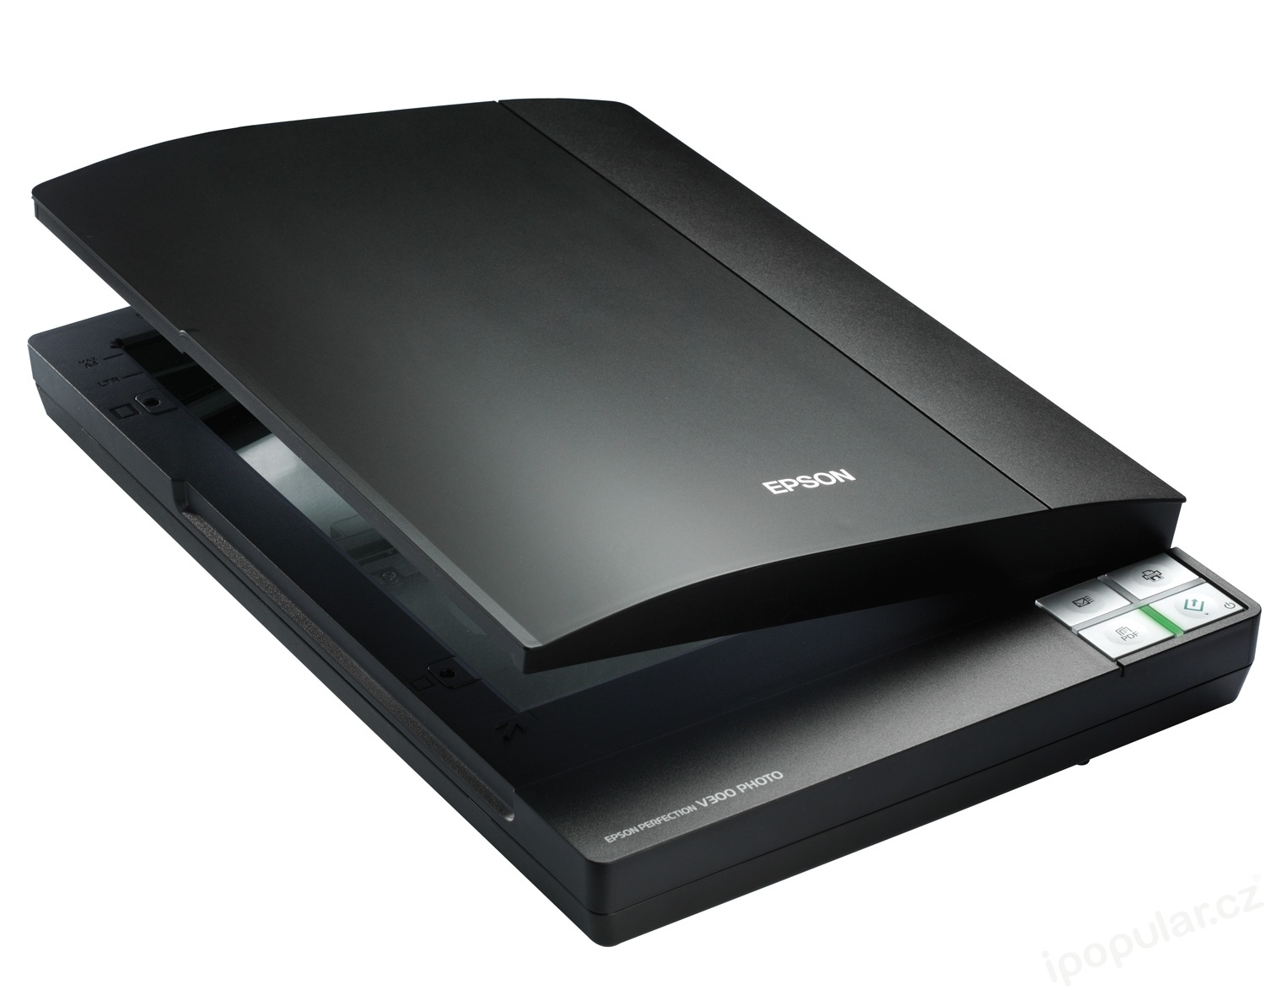
Stolní scanner

Slide 19
Druhy skenerů
Bubnový (rotační)
nejkvalitnější
vysoké rozlišení
použití
DTP studia
velkoplošné skenování
předloha na rotujícím válci
snímací element
v ose otáčení
posouvá se konstantní rychlostí

Slide 20
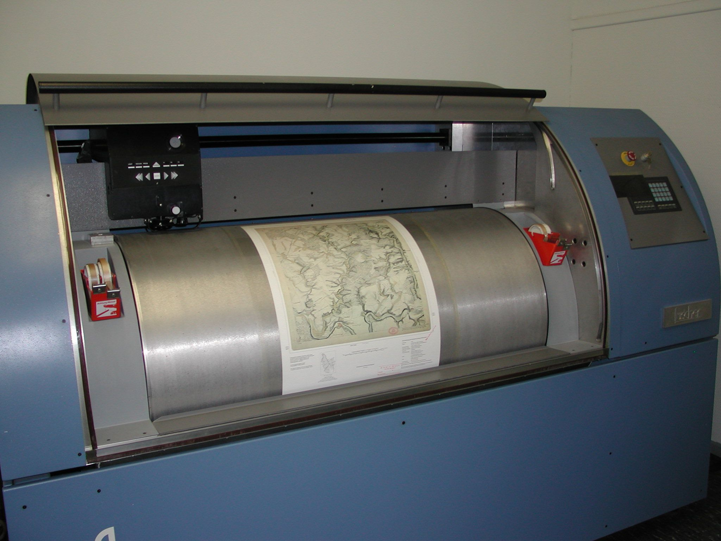
Bubnový skener

Slide 21
Druhy skenerů
Filmový
vysoké rozlišení
vysoká rychlost skenování
většinou profesionální zařízení
cena okolo 50 000,-
použití
skenování negativu filmů
skenování diapozitivů

Slide 22
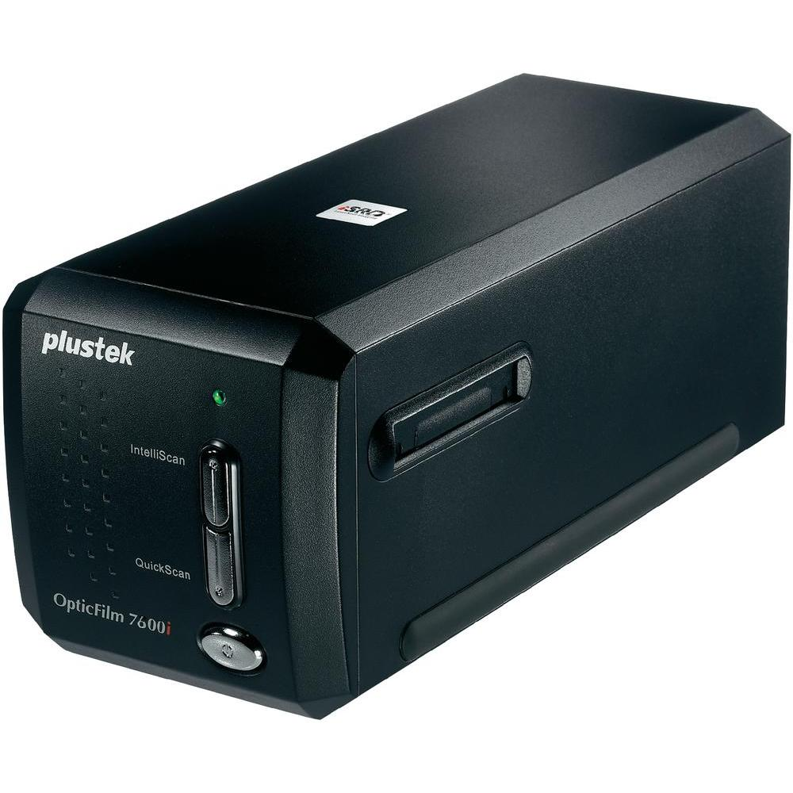
Typy skenerů
Filmový skener

Slide 23
Rozdělení skenerů
Podle počtu průchodů
jednoprůchodové
tříprůchodové
Podle barevné škály
barevné
pracující pouze s odstíny šedi

Slide 24
Jednoprůchodový skener
Předloha postupně osvětlována po řádcích
Odražené světlo rozloženo na tři složky
pomocí hranolů
složky vyhodnoceny jedním řádkem CCD
3 řádky CCD snímačů
každá pro jednu z RGB barev

Slide 25
Víceprůchodový skener
Skenuje zvlášť každou barevnou složku
Předloha postupně osvětlována
červeným, zeleným, modrým světlem (RGB)
barevné lampy či filtry
na každou barvu jeden průchod

Slide 26
Rozhraní skenerů
LPT (paralelní port)
nejjednodušší, nejpomalejší, nejlevnější
USB
dnes nejčastější
možnost připojovat za chodu PC
SCSI
nejdražší
rychlejší než USB a LPT
nutnost host-adapteru
FireWire (IEEE1394)
podobné USB

Slide 27
OCR
Optical Character Recognition
Optické rozpoznávání znaků
kombinace softwaru a hardwaru
převedou bitmapový obrázek na text
využívá neuronové sítě
lze použít
již během skenování
později z uloženého obrázku

Slide 28
OCR
Problémy
rozpoznání některých fontů
kaligrafické písmo
diakritické znaky
rozpoznání ručně psaného textu
text, který není vodorovný
rozpoznání nevýrazného textu
rozpoznání barevného na barevném pozadí
rozpoznávání kopírovaného textu
nečistoty v textu (tečky, čárky)
rozpoznání nekompletních písmen
malé písmo

Slide 29
OCR
Zásady
skenovat černobíle
skenovat z kvalitních předloh
skenovat zřetelné tvary znaků
předlohu vkládat rovnoběžně se skenovací hlavou
Úspěšnost rozpoznání musí být nad 98%
vhodné pro neuronové sítě
Rozlišení
obvykle postačí 300 dpi
u drobného textu 600 dpi

Slide 30
OCR
Příklady OCR software
Recognita Standard
Recognita Plus (obsahuje slovníky)
Character Eyes
Readiris
U některých skenerů přibalen OCR
nutná podpora češtiny

